Slide 1
Java程序设计
PPT模板下载：www.1ppt.com/moban/ 行业PPT模板：www.1ppt.com/hangye/
节日PPT模板：www.1ppt.com/jieri/ PPT素材下载：www.1ppt.com/sucai/
PPT背景图片：www.1ppt.com/beijing/ PPT图表下载：www.1ppt.com/tubiao/
优秀PPT下载：www.1ppt.com/xiazai/ PPT教程： www.1ppt.com/powerpoint/
Word教程： www.1ppt.com/word/ Excel教程：www.1ppt.com/excel/
资料下载：www.1ppt.com/ziliao/ PPT课件下载：www.1ppt.com/kejian/
范文下载：www.1ppt.com/fanwen/ 试卷下载：www.1ppt.com/shiti/
教案下载：www.1ppt.com/jiaoan/
第5章 继承与多态

Slide 2
主要内容
5.2 多态
5.3 抽象类与抽象方法
5.4 接口
5.1 类的继承
5.6 Java类的高级特性
5.5 内部类
Back to
school

Slide 3
5.1 类的继承
继承可有效实现代码的复用。
格式：
class 子类名 extends 父类名{
类体
}
Java只支持单继承，即只能有一个父类，但类之间的继承可以具有传递性
子类可以通过继承获得父类中除访问权限为private的成员变量和方法。

Slide 4
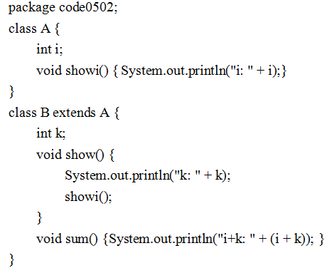
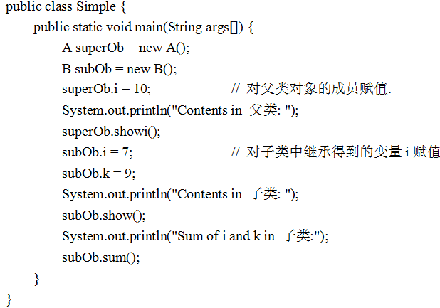
继承实例

Slide 5
继承与重写
在类的继承过程中，如果子类中新增的变量和方法与父类中的变量和方法同名，则称为重写（或覆盖）。
变量重写是指父类和子类中的变量名相同，数据类型也相同。
方法重写不仅要求父类与子类中的方法名称相同，而且参数列表也要相同，只是实现的功能不同。
对重写方法的调用主要看实际类型。实际类型如果实现了该方法则直接调用该方法，如果没有实现，则在继承关系中从低到高搜索有无实现。

Slide 6
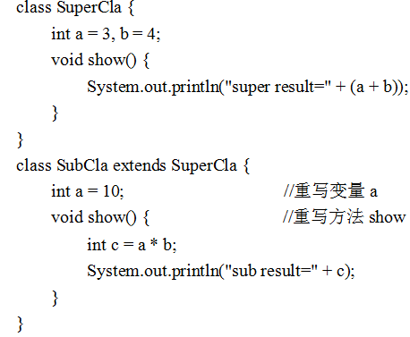
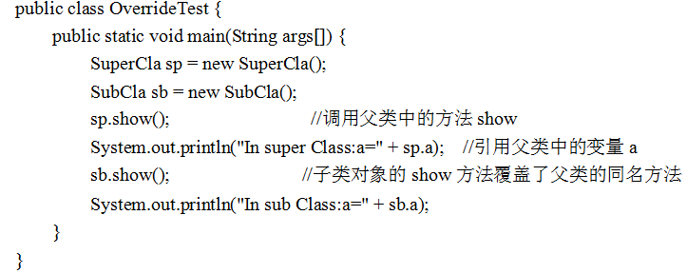
继承与重写实例

Slide 7
关键字super
关键字super用来引用当前对象的父类。
可以使用它访问父类中被覆盖的成员。
基本格式：
(1) 访问父类被隐藏的成员变量，如：
super.variable;
(2) 调用父类中被重写的方法，如：
super.Method([paramlist]);
(3) 调用父类的构造函数，如：
super([paramlist]);

Slide 8
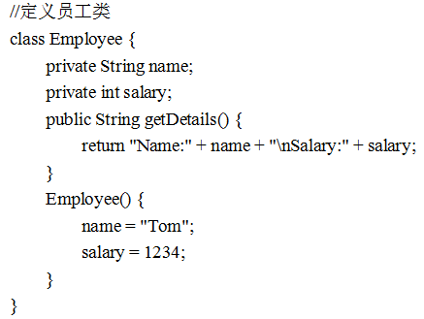
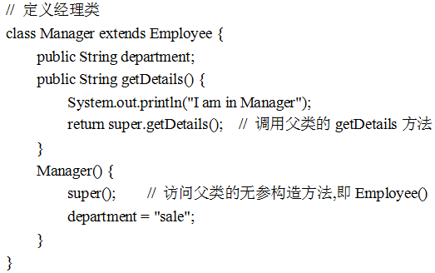
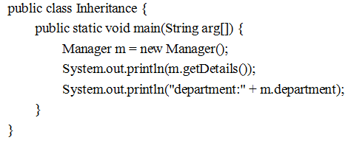
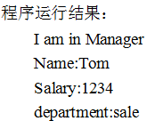
关键字super使用实例

Slide 9
关键字super的缺省调用规则
若类没有任何构造方法，编译器会自动添加一个无参构造方法，在此方法中只有一条语句super()，若已有有参的构造方法，则不会自动添加
在任何构造方法中的第一条语句，若没有使用super调用父类的任何构造方法，编译器自动添加语句super()
super()或super(参数列表)只能是构造方法的第一条语句，而super.aMethod()或super.aVar则无此限制
思考出错原因：父类只有一个int参数的构造方法，子类没有任何构造方法，或构造方法中第一条语句不是super(int值)，则出错。

Slide 10
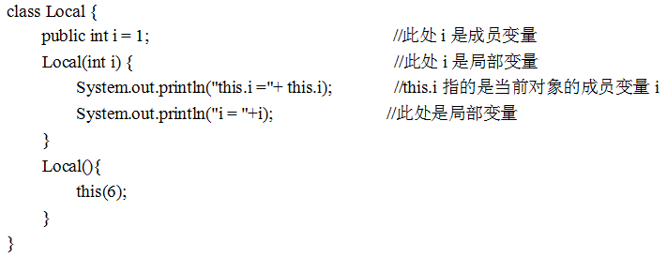
关键字this
this表示当前对象的引用，当局部变量和类的成员变量同名时，在局部变量作用区域内成员变量会被隐藏，这时可以使用this来指明当前对象。

Slide 11
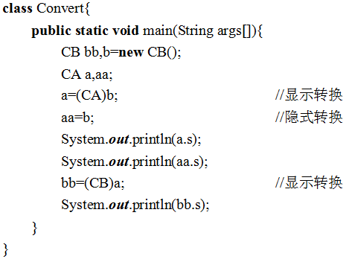
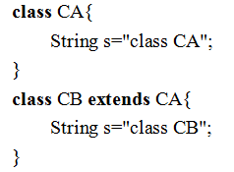
类型转换
Java支持父类和子类对象之间的类型转换，如果是子类对象转换为父类，可进行显式转换或隐式转换。
如果是父类对象转换成子类，编译器首先要检查这种转换的可行性，如果可行，则必须进行显式转换。 格式如下：
（类名） 对象名

Slide 12
对象类型的确定 instanceof
CB extends CA
CA a =new CB();
a instanceof CB
true or false

Slide 13
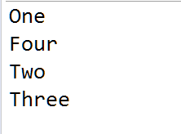
子类与父类构造函数
class Mammal{
Mammal(){
System.out.println("Four");
}
public void ears() {
System.out.println("Two");
}
}
class Dog extends Mammal{
Dog(){
super.ears();
System.out.println("Three");
}
}
public class Hotdog extends Dog{
public static void main(String argv[]){
System.out.println("One");
Hotdog hdog = new Hotdog();
}
}
创建子类对象需要调用父类构造函数

Slide 14
Object类
Java的根类，所有的类都从这里继承
该类定义了一些所有对象最基本的状态和行为
equals() :比较两个对象（引用）是否相同，如果相同返回true,否则返回false。相当于操作符“==”；
getClass(): 返回对象运行时所对应的类的表示，从而可得到相应的信息，例如，运行时取得生成对象的类的名称，obj.getClass().getName()
clone（），创建和返回一个对象的拷贝,Cloneable接口

Slide 15
5.2 多态
多态性就是一个名称可以对应多种不同的实现方法。
编译多态：在程序编译过程中体现出的多态性，如方法重载。
运行多态：由类的继承和方法重写引起。
子类对象可以作为父类对象使用。在程序中凡是需要父类对象的地方，都可以用子类对象代替。
如对前例中的父类CA和子类CB， CA a=new CB();
调用规则：对重写的方法，Java根据调用该方法的实例的类型来决定选择哪个方法

Slide 16
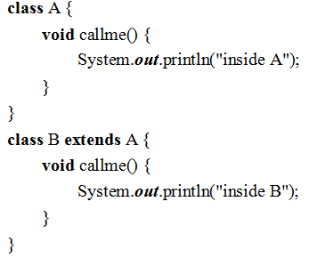
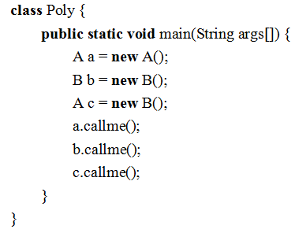
多态实例
程序运行结果：
inside A inside B inside B

Slide 17
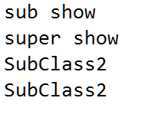
多态经典例子
class SuperClass2 {
void show() {
System.out.println("super show"); this.getName();
}
void getName() {
System.out.println("SuperClass2");
}}
public class SubClass2 extends SuperClass2 {
void show() {
System.out.println("sub show"); super.show(); this.getName();
}
void getName() {
System.out.println("SubClass2");
}
public static void main(String args[]) {
SuperClass2 s = new SubClass2();
s.show();
}}

Slide 18
class A {
int i=2;
void callme() {
System.out.println("inside A");
}
}
class B extends A {
int i=3;
void callme() {
System.out.println("inside B");
}
}
class Poly {
public static void main(String[] args) {
A a = new A();
B b = new B();
A c = new B();
a.callme();
System.out.println(a.i);
b.callme();
System.out.println(b.i);
c.callme();
System.out.println(c.i);
}
}

Slide 19
5.3 抽象类和抽象方法
用关键字abstract来定义类或方法
abstract class abstractClass{ …}
abstract returnType abstractMethod([paramlist])
抽象类不能被实例化，必须被继承
抽象方法只有方法的返回值、名称和参数列表，没有方法体，它必须在子类中具体实现该方法。
如果一个类包含抽象方法，则必须被定义为抽象类，但抽象类不一定要包含抽象方法。

Slide 20
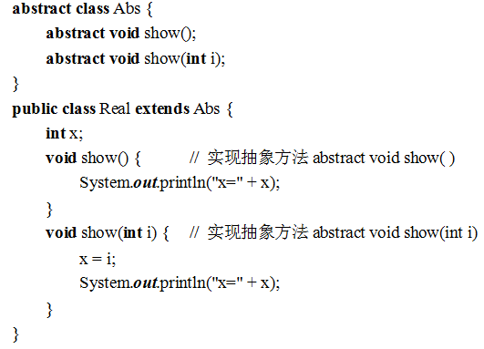
抽象类实例

Slide 21
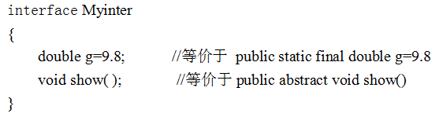
5.4 接口
接口是抽象类的一种变体，用关键字interface来定义，形式为：
[修饰符] interface 接口名
{
//变量和方法声明
}
接口中的方法可以是抽象的（abstract可以不写），也可以有方法体。（JDK8后允许接口有默认方法）。
接口中的所有数据都是静态常量（static,final可以不写）。

Slide 22
接口实现
在类的声明中用implements来表示一个类实现自某个接口。
class 类名 implements 接口名 [extends 类名] {
//类体
}
一个类可以实现多个接口,在implements子句中用逗号分开。如：class D implements A,B,C
实现某接口的子类必须重写该接口中所有方法，否则该类是抽象的。

Slide 23
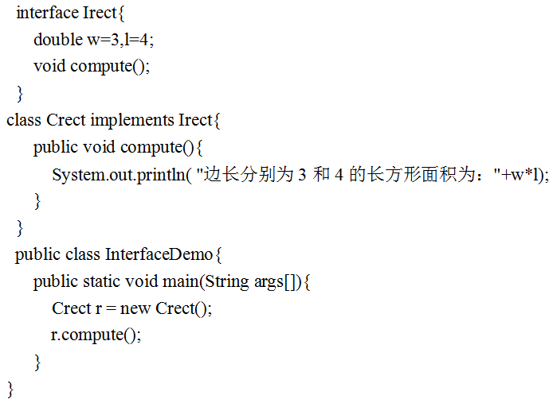
接口实现实例

Slide 24
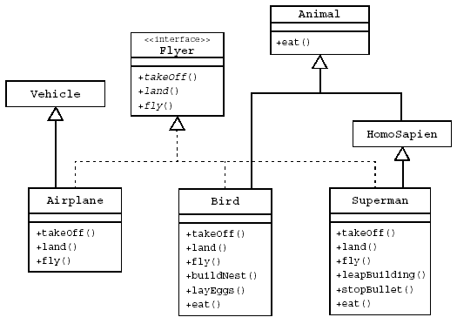
比较复杂的接口例子

Slide 25
5.5 内部类
内部类是指在一个类的内部再定义一个类。
内部类几乎可以处于一个类内部的任何位置，可以与成员变量处于同一级，或处于方法之内，甚至是一个表达式的一部分。
内部类包括：
成员内部类
局部内部类
静态内部类
匿名内部类

Slide 26
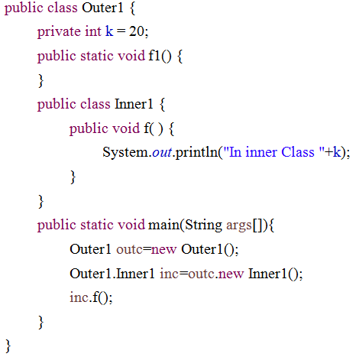
(1) 成员内部类
成员内部类作为外部类的一个成员存在，与外部类的属性、方法并列。
外部类可以访问内部类的私有成员，内部类也可以访问外部类的私有成员。
创建内部类对象，使用outer.inner obj = outerobj.new inner();

Slide 27
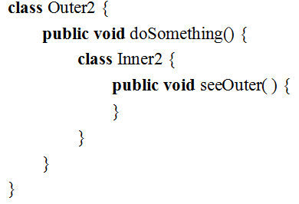
(2) 局部内部类
在方法中定义的内部类称为局部内部类。

Slide 28
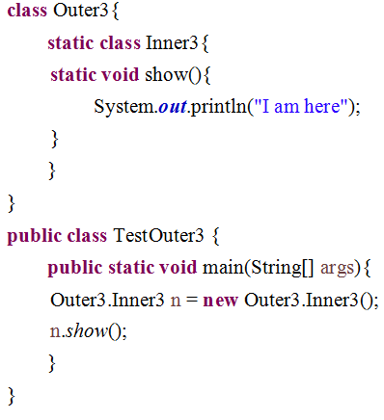
(3)静态内部类（嵌套类）
静态的含义是该内部类可以像其他静态成员一样，没有外部类对象时，也能够访问它。
静态内部类不能访问外部类的成员和方法。

Slide 29
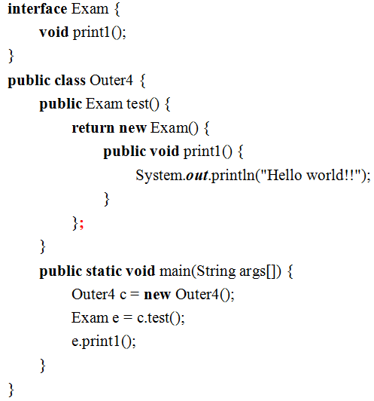
(4) 匿名(内部)类
为了免去给内部类命名的麻烦，可以使用匿名内部类。
匿名类没有名称，所以没办法引用它们，必须在创建时，作为new语句的一部分声明：
new <类或接口> {<类的主体>}

Slide 30
Lambda表达式
语法
(int a,int b) -> return a + b;
从java 8开始引入
注意设置：project language level
常用在SAM里
SAM:Single Abstract Method
jbtNew.addActionListener((ActionEvent e) -> { JOptionPane.showMessageDialog(null, "点击了新建按钮"); System.out.println("Process new"); });
lambada 表达式实质上是一个匿名方法，但该方法并非独立执行，而是用于实现由函数式接口定义的唯一抽象方法
使用 lambda 表达式时，会创建实现了函数式接口的一个匿名类实例
可以将 lambda 表达式视为一个对象，可以将其作为参数传递

Slide 31
lambda例子
interface MathOperation {
int operation(int a, int b);
}
public class Java8Tester {
int a = 5, b = 3;
public static void main(String args[]) {
Java8Tester tester = new Java8Tester();
// 类型声明
MathOperation addition = (int a, int b) -> a + b;
// 不用类型声明
MathOperation subtraction = (a, b) -> a - b;
// 大括号中的返回语句
MathOperation multiplication = (int a, int b) -> {
return a * b;
};
// 没有大括号及返回语句
MathOperation division = (int a, int b) -> a / b;
tester.test((int a, int b) -> a + b);
tester.test(subtraction);
}
public void test(MathOperation m) {
System.out.println(m.operation(a, b));
}
}

Slide 32
5.6 泛型
泛型，即“参数化类型”。
泛型相当于类中一种特殊的类型，这种类型的特点是在实例化该类时可指定为某个具体的实际类型。
声明泛型类的格式如下：
[访问修饰符] class 类名<泛型1,泛型2,…>{
泛型1 泛型成员1;
泛型2 泛型成员2;
//....
}
声明中的泛型1、泛型2等等泛型符号可以是任意合法的Java标识符。

Slide 33
定义泛型方法
泛型方法定义格式为：
访问修饰符 <泛型列表> 返回类型 方法名(参数列表) {
方法体
}
其中泛型列表为用逗号分隔的合法Java标识符。
在泛型列表中声明的泛型，可用于该方法的返回类型声明、参数类型声明和方法代码中的局部变量的类型声明。
类中其它方法不能使用当前方法声明的泛型。

Slide 34
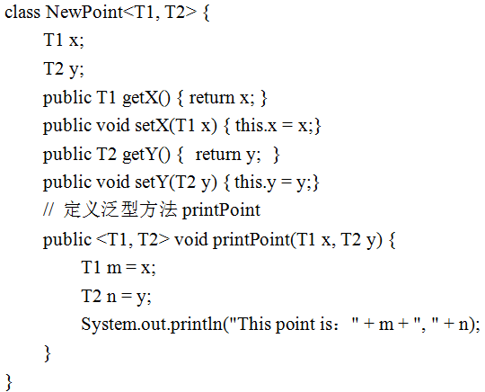
泛型使用实例(1)

Slide 35
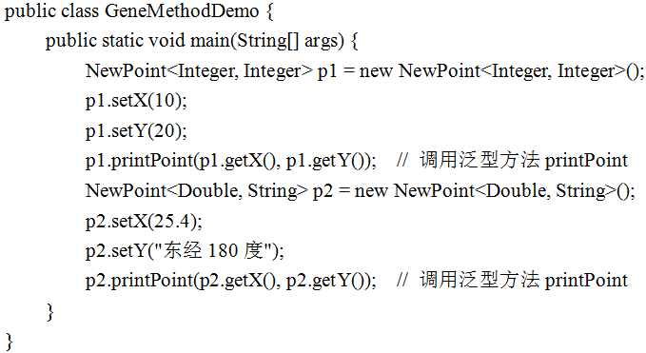
泛型使用实例(2)

Slide 36
泛型通配符
泛型类实例之间的不兼容性会带来使用的不便。
使用泛型通配符(?)声明泛型类的变量可以解决这个问题。如：
Generic<Boolean> f1 = new Generic<Boolean>();
Generic<Integer> f2 = new Generic<Integer>();
Generic<Object> f3 = new Generic<Object>();
//f可代表Generic所有可能的实例
Generic<?> f;
f=f1; //OK
f=f2; //OK
f=f3; //OK

Slide 37
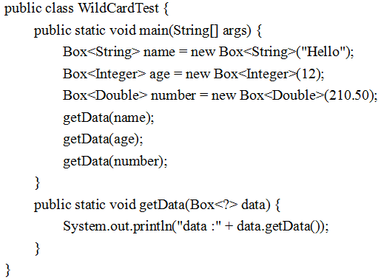
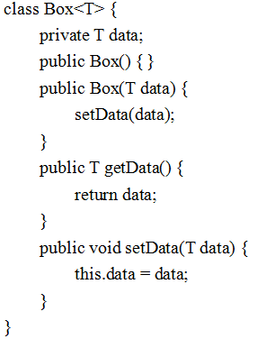
泛型通配符使用实例

Slide 38
5.6 Java类的高级特性-反射机制
反射机制为程序员提供了动态获取类的信息、以及动态调用对象方法的功能。
Java反射机制可以增加程序的灵活性，提供的主要功能包括：
（1）加载运行时才能确定的数据类型
（2）解析类的结构、分析类的能力、获取其内部信息
（3）操作类或其实例（访问属性、调用方法、创建新对象）

Slide 39
Class类
程序运行期间，Java运行时系统始终为所有的对象维护一个被称为运行时的类型标识，这个类称为Class。
获取Class对象的方式主要有3种：
通过Object类中的getClass()方法。
利用Class类的静态方法forName()。
设T是任意的Java类，则T.class代表匹配的类对象。
Class类提供了许多重要的方法，除了获取类成员的方法外，常用的方法包括：
getName()：返回类的名字。
newInstance()：创建该类型的一个对象，调用无参的构造方法。
getSuperClass()：返回类的父类类型。
getConstructor()：返回指定public构造器。
getDeclaredConstructors()：返回类中所有的构造器

Slide 40
通过Class类访问类成员
Field、Method和Constructor分别用于描述类的成员变量、成员方法和构造方法。
Class类提供的访问成员的方法包括：
Field[] getFields()
Method[] getMethods()
Constructor[] getConstructors()
Field[] getDeclaredFields()
Method[] getDeclaredMethods()
Constructor[] getDeclaredConstructors()

Slide 41
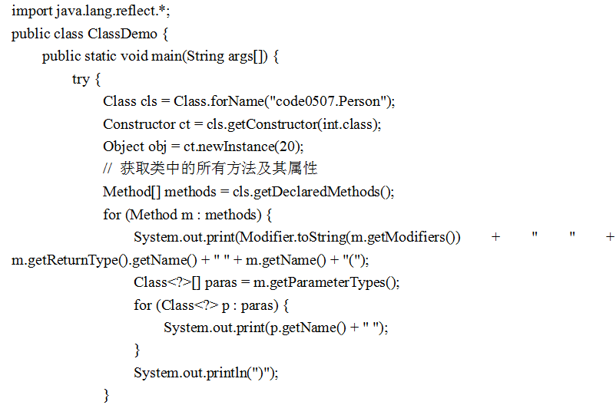
Java反射实例(1)

Slide 42
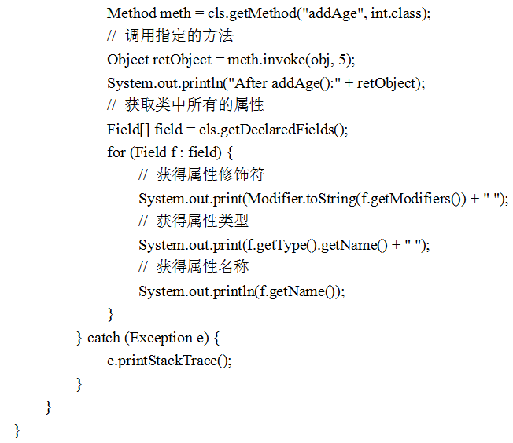
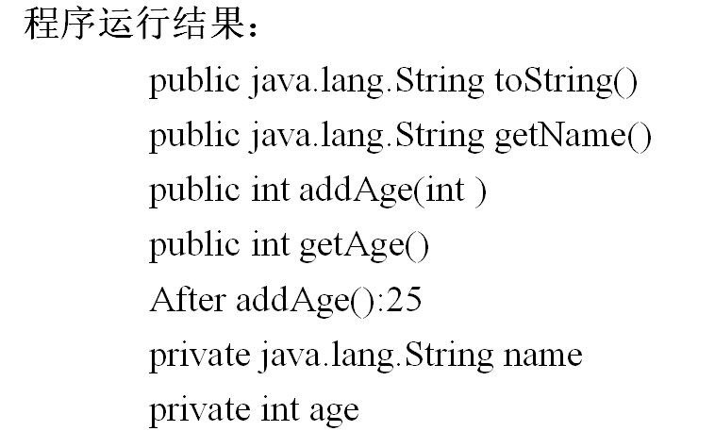
Java反射实例(2)

Slide 43
Method类
Method类中有一个invoke()方法，它用来调用对象中的方法。Invoke()方法的格式为：
Object invoke(Object obj,Object[] args)
obj为要使用的对象，静态方法设置为null。
args为方法的参数。
如：
Class cls = Class.forName("code0507.Person");
Constructor ct = cls.getConstructor(int.class);
Object obj = ct.newInstance(20);
……
Method meth = cls.getMethod("addAge", int.class);
// 调用指定的方法
Object retObject = meth.invoke(obj, 5);
System.out.println("After addAge():" + retObject);

Slide 44
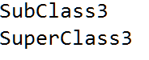
补充一个Class练习题
class SuperClass3
{
void show()
{
System.out.println(this.getClass().getName());
}
}
class SubClass3 extends SuperClass3
{
void show()
{
super.show();
System.out.println(this.getClass().getSuperclass().getName());
}
public static void main(String args[])
{
SuperClass3 s=new SubClass3();
s.show();
}
}

Slide 45
5.6 Java类的高级特性- Java注解
Java 注解（Annotation） 为我们在代码中添加信息提供了一种形式化的方法，便于在以后方便地使用这些数据（如使用“注解处理器” ），其主要作用包括：
生成文档。这是最常见的，也是java 最早提供的注解。
跟踪代码依赖性，实现替代配置文件功能。比较常见的是spring 2.5 开始的基于注解配置。作用就是减少配置。
在编译时进行格式检查。如@Override 放在方法前，如果你这个方法并不是覆盖了超类方法，则编译时就能检查出。

Slide 46
注解类型
内建注解
元注解
自定义注解
标准注解类型，如：@Override、@SuppressWarnings
三类注解
修饰其他的注解定义，如： @Target 、@Retention
注解类型是一种接口
使用关键字@interface定义

Slide 47
内建注解
内建注解类型（位于java.lang包下）
限定重写父类方法：@Override
标示已过时：@Deprecated
抑制编译器警告：@SuppressWarnings
public class Fruit {
public void getObjectInfo(){…}
}
public class Apple extends Fruit{
@Override
public void getObjectInfo(){…}
}
使用@Override指定下面的方法是重写父类方法

Slide 48
元注解
Java5中定义了4个元注解（meta-annotation）类型，它们可用于提供对其它 annotation类型的说明。
@Target,表示该注解用于什么地方
@Retention,表示在什么级别保存该注解信息
@Documented,指定被其修饰的注解将被JavaDoc工具提取成文档
@Inherited，允许子类继承父类中的注解

Slide 49
自定义注解
基本格式如下：
public @interface 注解名 {定义体}
使用@interface自定义注解时，自动继承了java.lang.annotation.Annotation接口。
@Target(ElementType.METHOD)
@Retention(RetentionPolicy.RUNTIME)
public @interface UseCase {
public int id();
public String description() default "no description";
}

Slide 50
使用注解
使用注解的基本语法为：
@<注解名>(<成员名1>=<成员值1>,<成员名1>=<成员值1>,...)
public class PasswordUtils {
@UseCase(id = 47, description = "Passwords must contain at least one numeric")
public boolean validatePassword(String password) {
return (password.matches("\\w*\\d\\w*"));
}
@UseCase(id = 48)
public String encryptPassword(String password) {
return new StringBuilder(password).reverse().toString();
}
}

Slide 51
注解处理器
注解处理器就是通过反射机制获取被检查方法上的注解信息，然后根据注解元素的值进行特定的处理，从而产生不同的行为。
程序通过反射获取了某个类的AnnotatedElement对象之后，程序就可以通过以下方法访问Annotation信息：
<T extends Annotation> T getAnnotation(Class<T> annotationClass)
返回该程序元素上存在的、指定类型的注解
Annotation[] getAnnotations()
返回该程序元素上存在的所有注解。
boolean isAnnotationPresent(Class<?extends Annotation> annotationClass)
判断该程序元素上是否包含指定类型的注解，存在则返回true，否则返回false.
Annotation[] getDeclaredAnnotations()
返回直接存在于此元素上的所有注释。

Slide 52
注解实例
import java.lang.annotation.ElementType;
import java.lang.annotation.Retention;
import java.lang.annotation.RetentionPolicy;
import java.lang.annotation.Target;
@Target(ElementType.TYPE)
@Retention(RetentionPolicy.RUNTIME)
public @interface Test
{
public int age() default 20;
public String name() default "";
public String className();
}

Slide 53
注解实例
@Test(age = 15,name = "zhangsan",className = "高三(3)班")
public class Person{
private String name;
private int age;
public Person()
{
}
private void say()
{
System.out.println("Hello,Java Annotation");
}
public static void main(String[] args)
{
boolean hasAnnotation = Person.class.isAnnotationPresent(Test.class);
if (hasAnnotation)
{
Test test = Person.class.getAnnotation(Test.class);
System.out.println("age:" + test.age());
System.out.println("name:" + test.name());
System.out.println("className:" + test.className());
}
}
}

Slide 54
补充：枚举
简单的：
enum Size{ SMALL,MEDIUM, LARGE,EXTRA_LARGE;}
复杂，带参数
enum Size
{
SMALL("S"), MEDIUM("M"), LARGE("L"), EXTRA_LARGE("XL");
private Size(String abbreviation) { this.abbreviation = abbreviation; }
public String getAbbreviation() { return abbreviation; }
private String abbreviation;
}

Slide 55
枚举示例
public class EnumTest {
public static void main(String[] args) {
Scanner in = new Scanner(System.in);
System.out.print("Enter a size: (SMALL, MEDIUM, LARGE, EXTRA_LARGE) ");
String input = in.next().toUpperCase();
Size size = Enum.valueOf(Size.class, input);
System.out.println("size=" + size);
System.out.println("abbreviation=" + size.getAbbreviation());
if (size == Size.EXTRA_LARGE)
System.out.println("Good job--you paid attention to the _.");
}
}

Slide 56
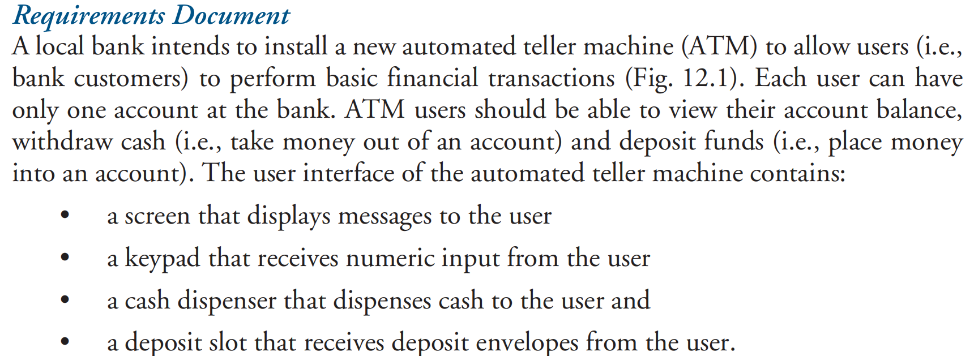
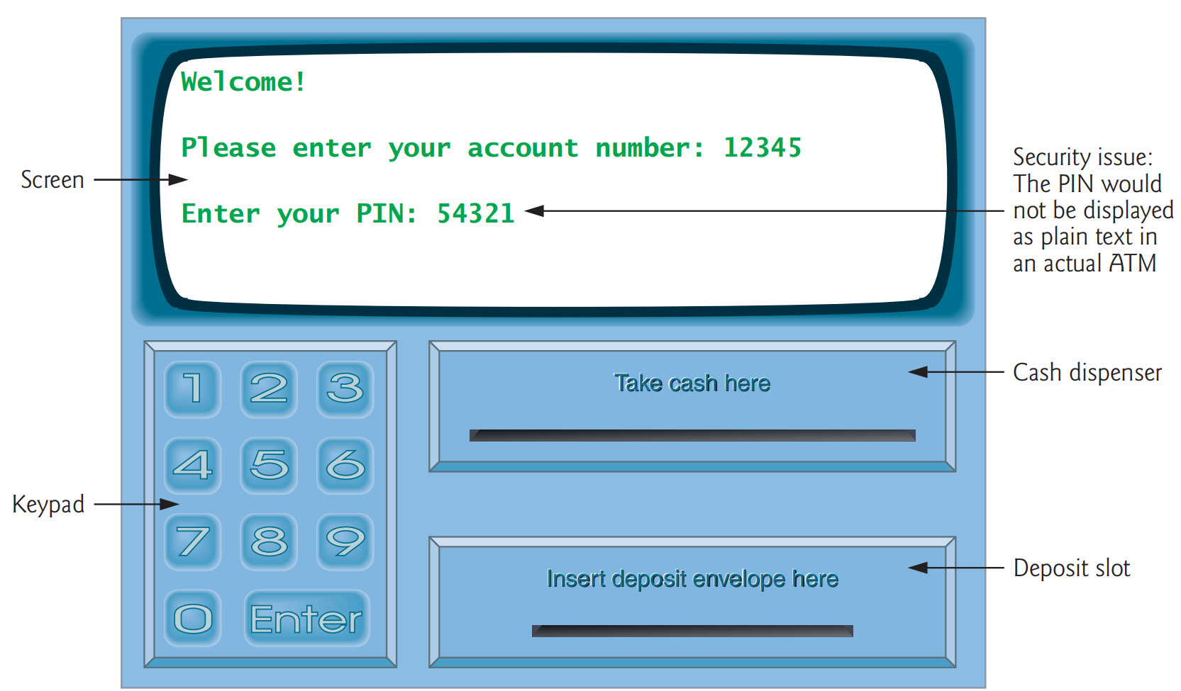
ATM Case Study-not real ATM
requirements

Slide 57
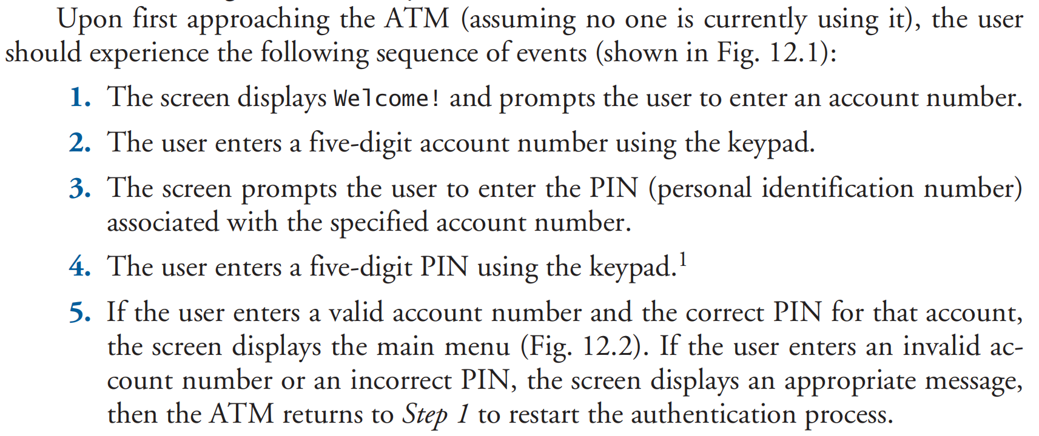
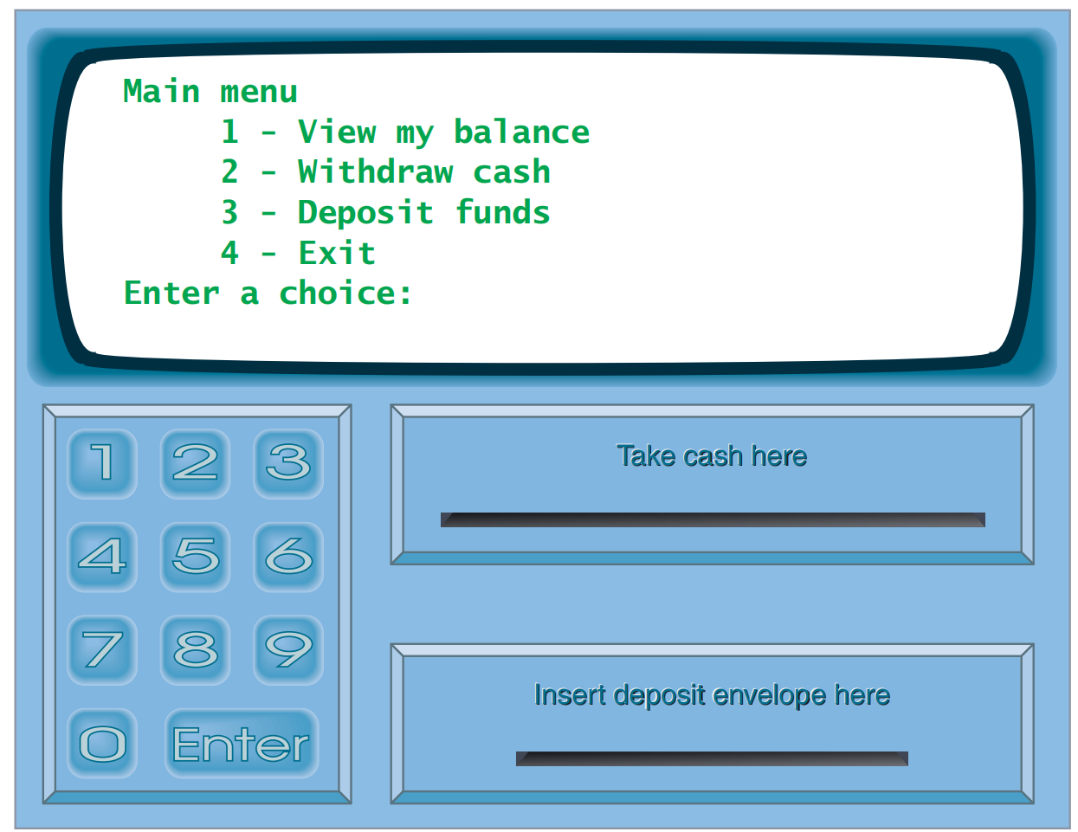

Slide 58
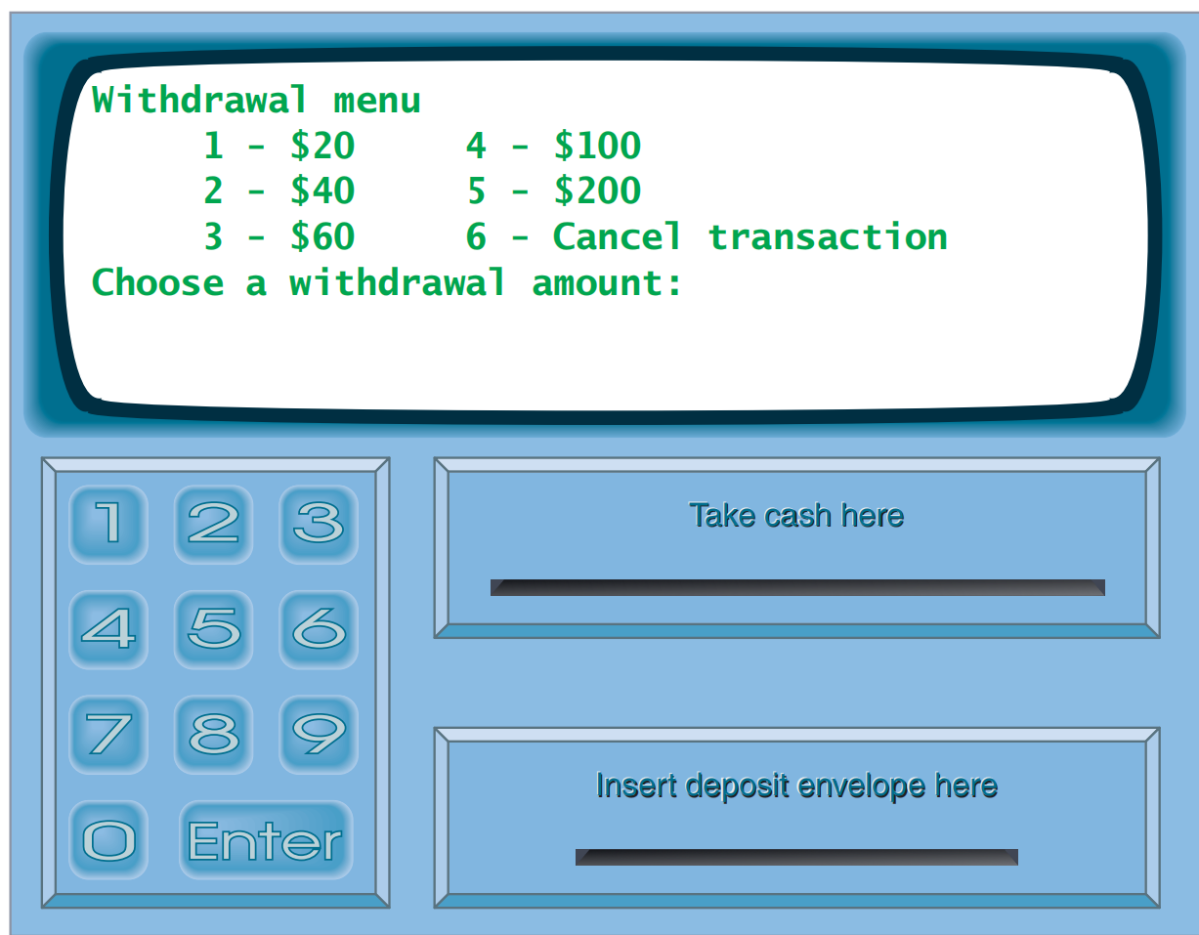
ATM withdrawal menu.

Slide 59
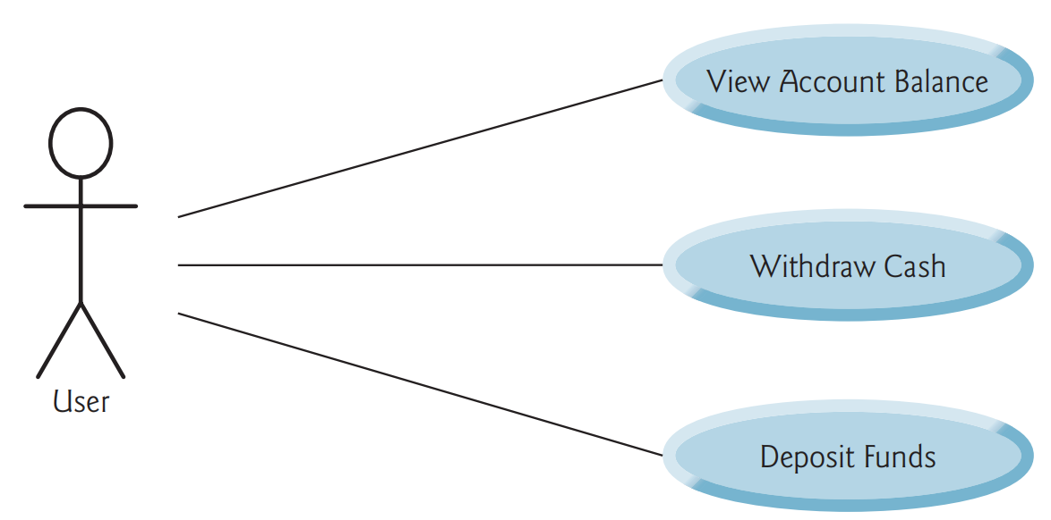
用例图

Slide 60
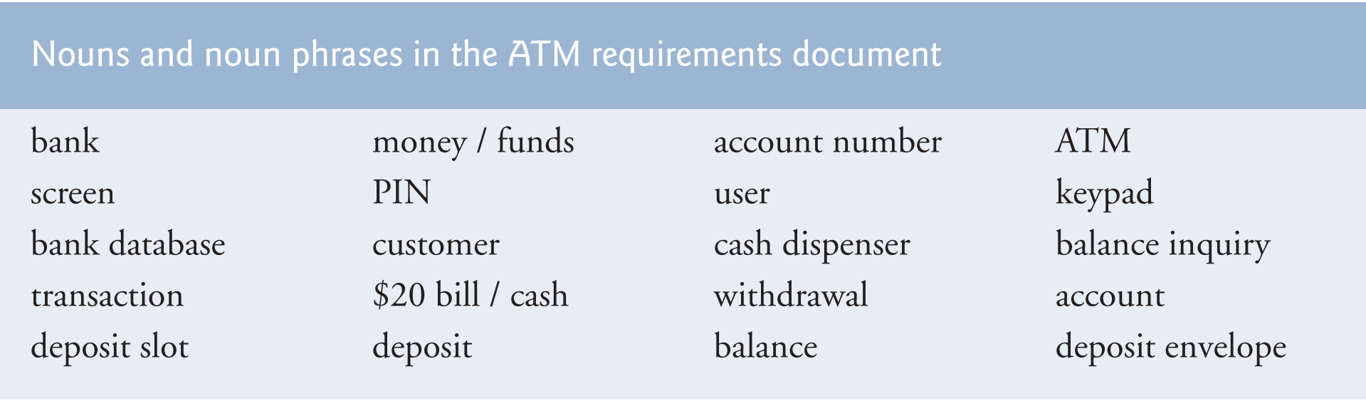
Identifying the Classes in a Requirements Document
First, we review the requirements document of Section 12.2 and identify key nouns and noun phrases to help us identify classes that comprise the ATM system.We create classes only for the nouns and noun phrases that have significance in the ATM system.
ATM screen keypad cash dispenser deposit slot
account bank database balance inquiry withdrawal deposit
The elements of this list are likely to be classes that we’ll need to implement our system.

Slide 61
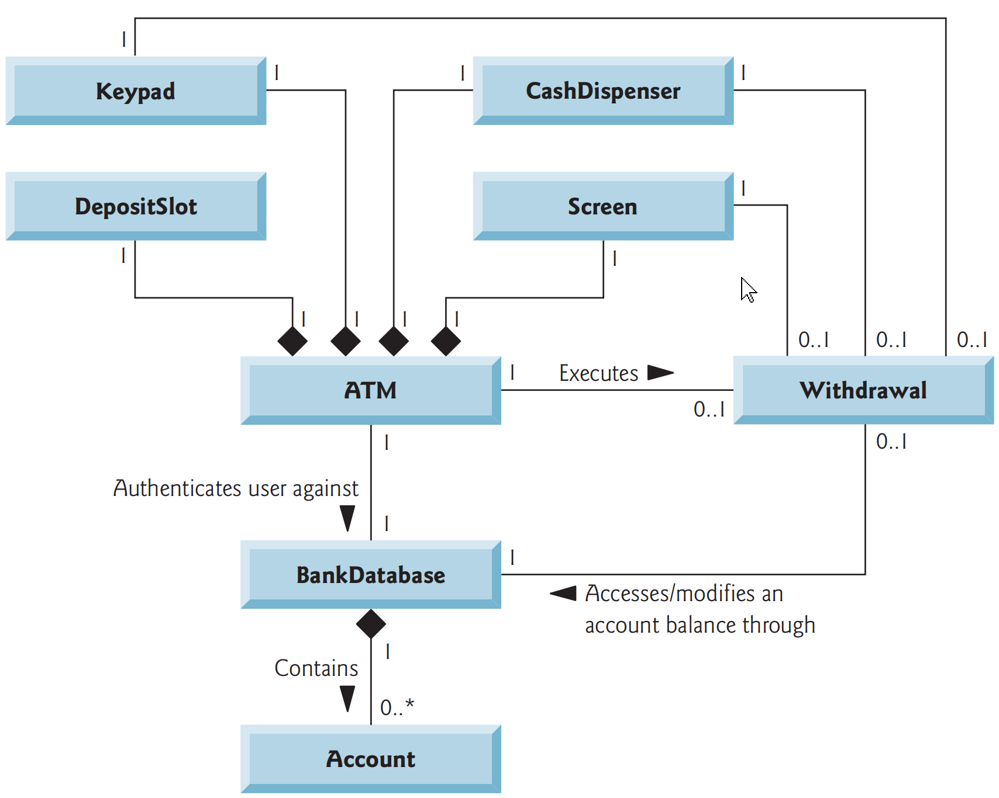
Modeling Classes

Slide 62
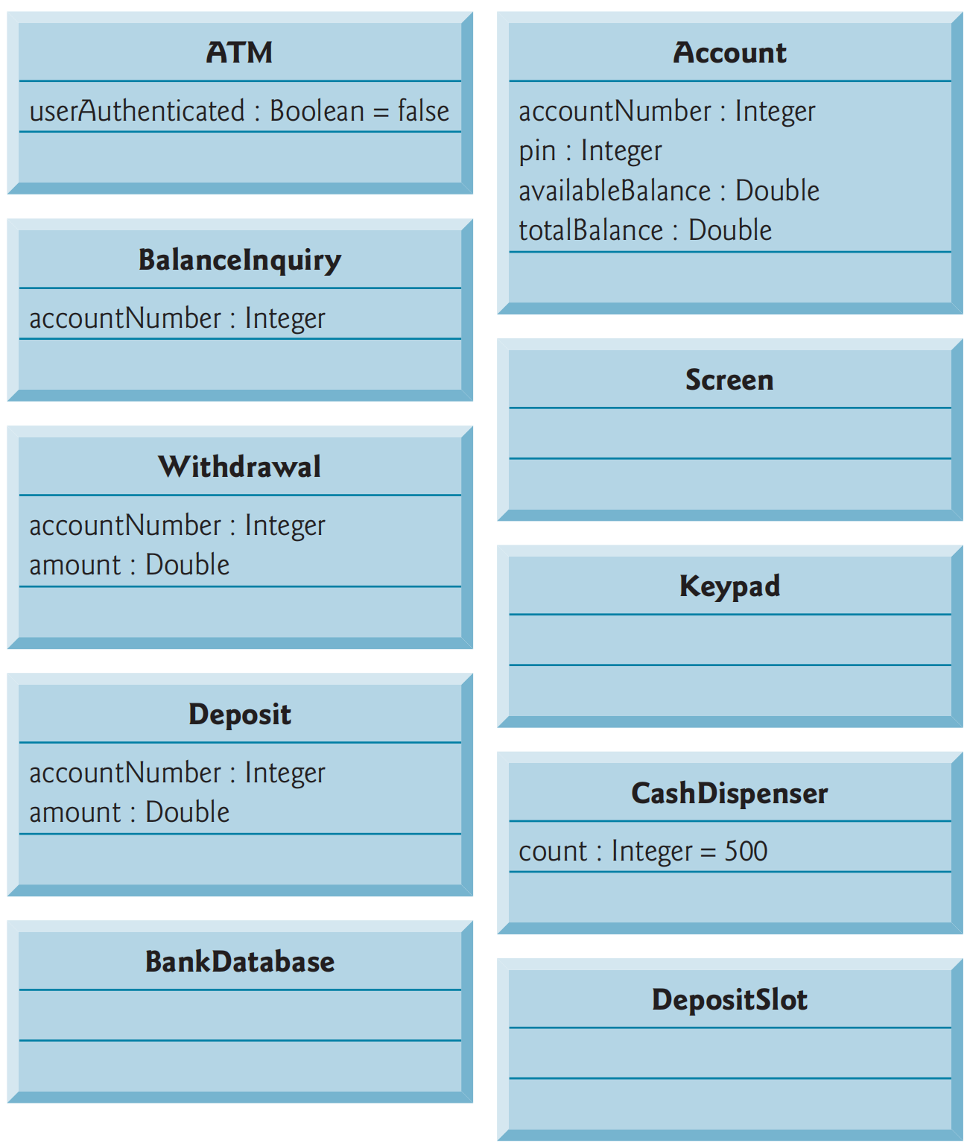
identify class attributes

Slide 63
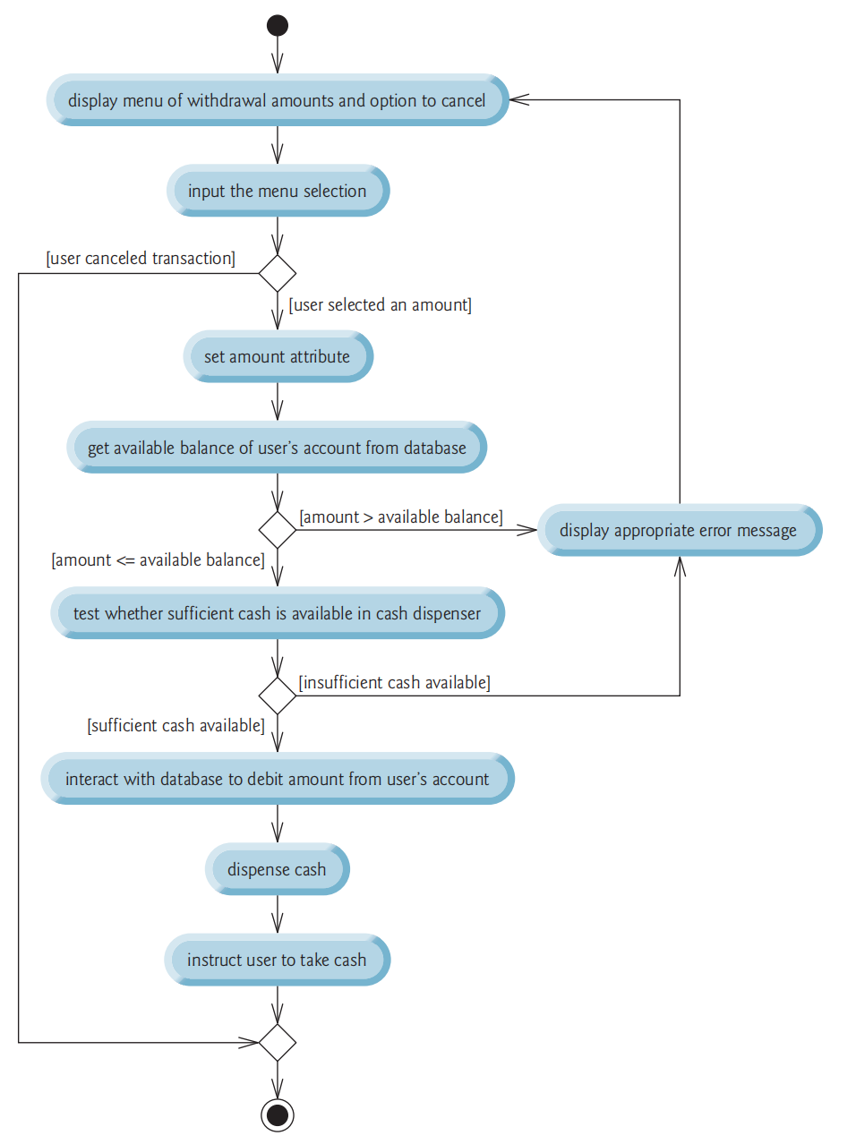
Identify Object states and activities
withdrawl

Slide 64
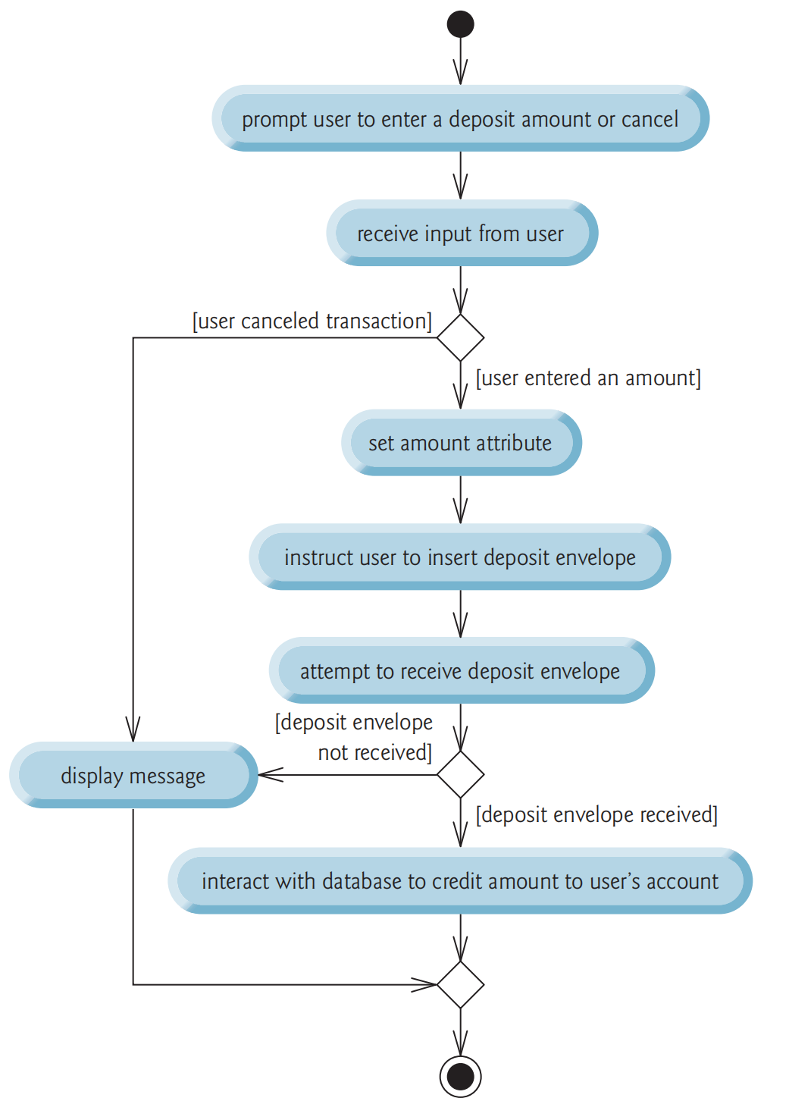
deposit Activity diagram

Slide 65
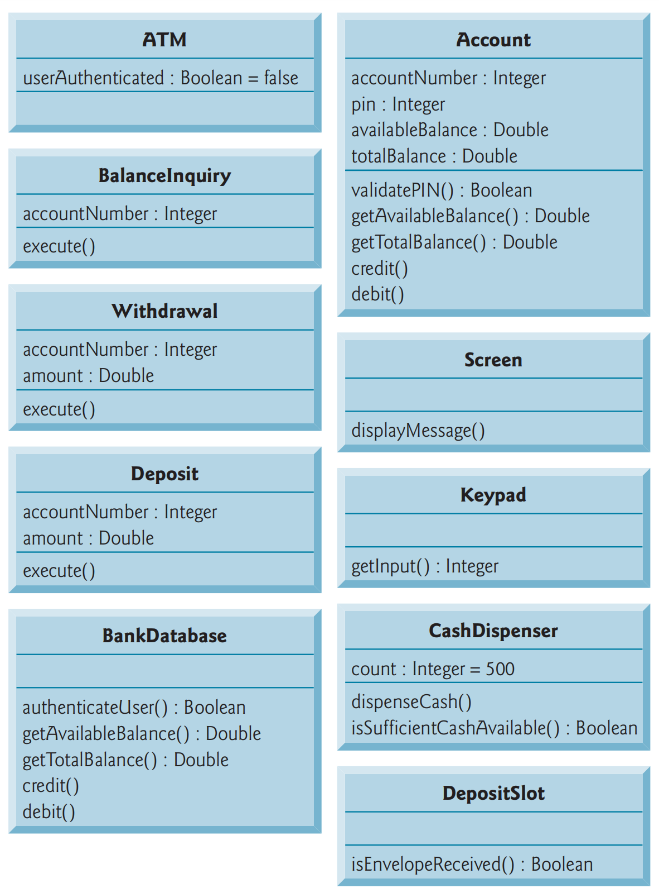
identify class operations

Slide 66
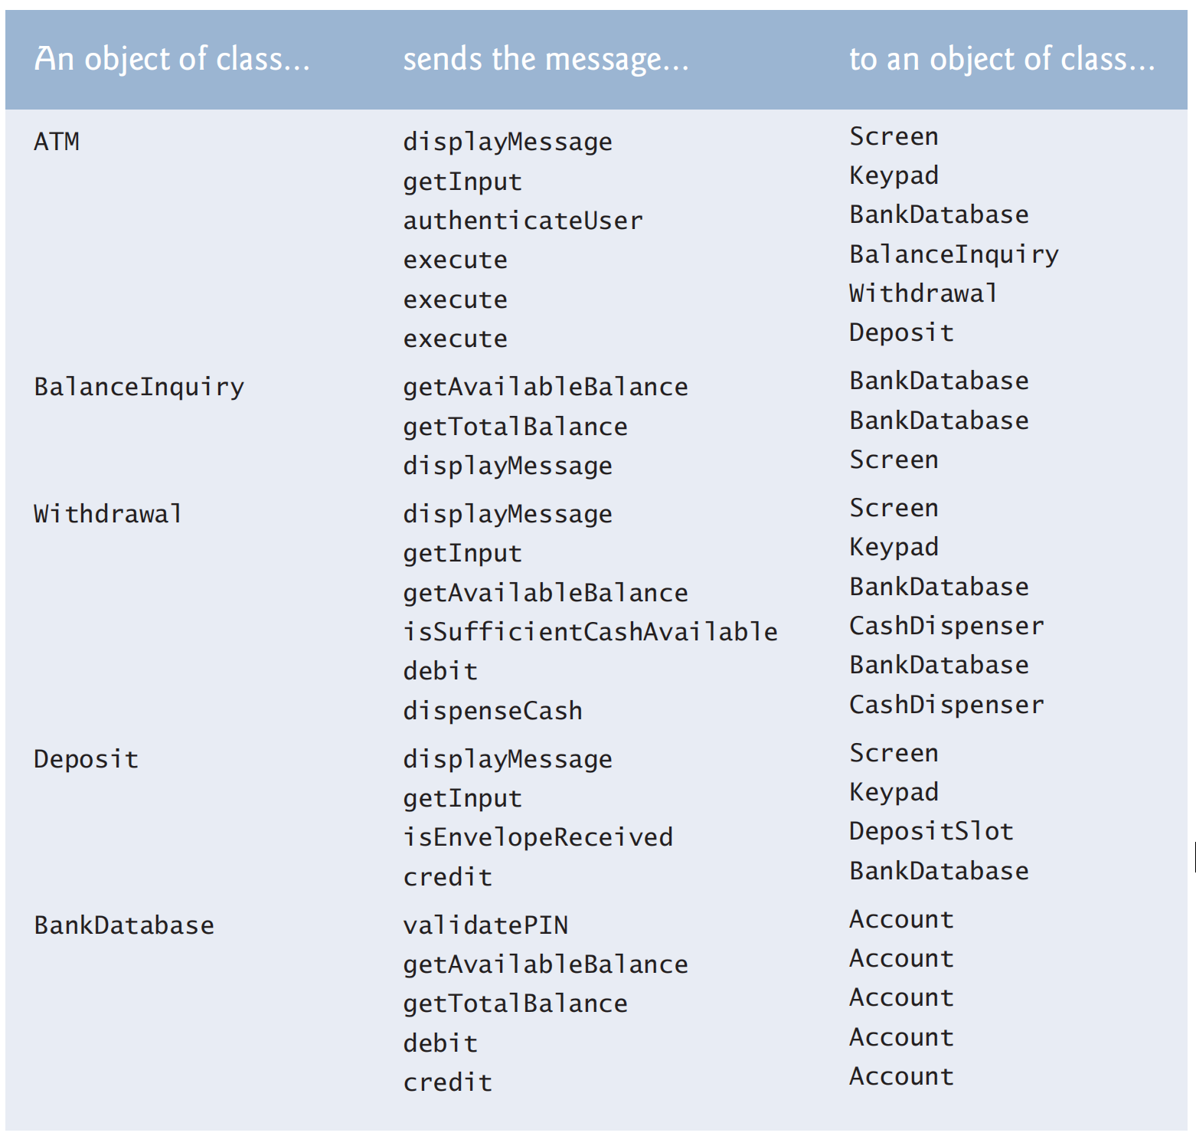
identify collaboration

Slide 67
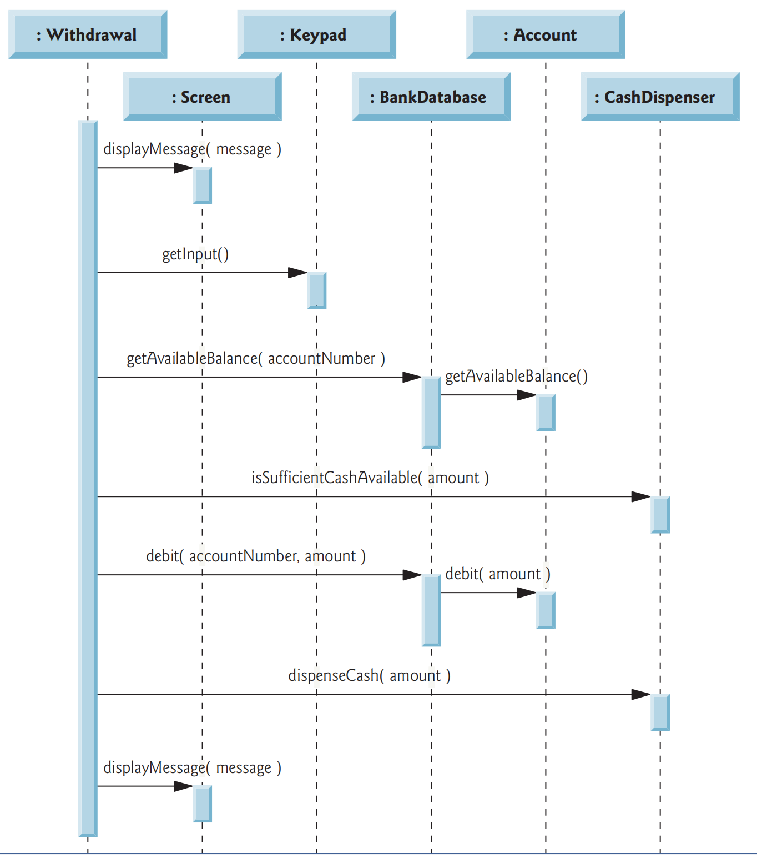
withdrawl sequence diagram

Slide 68
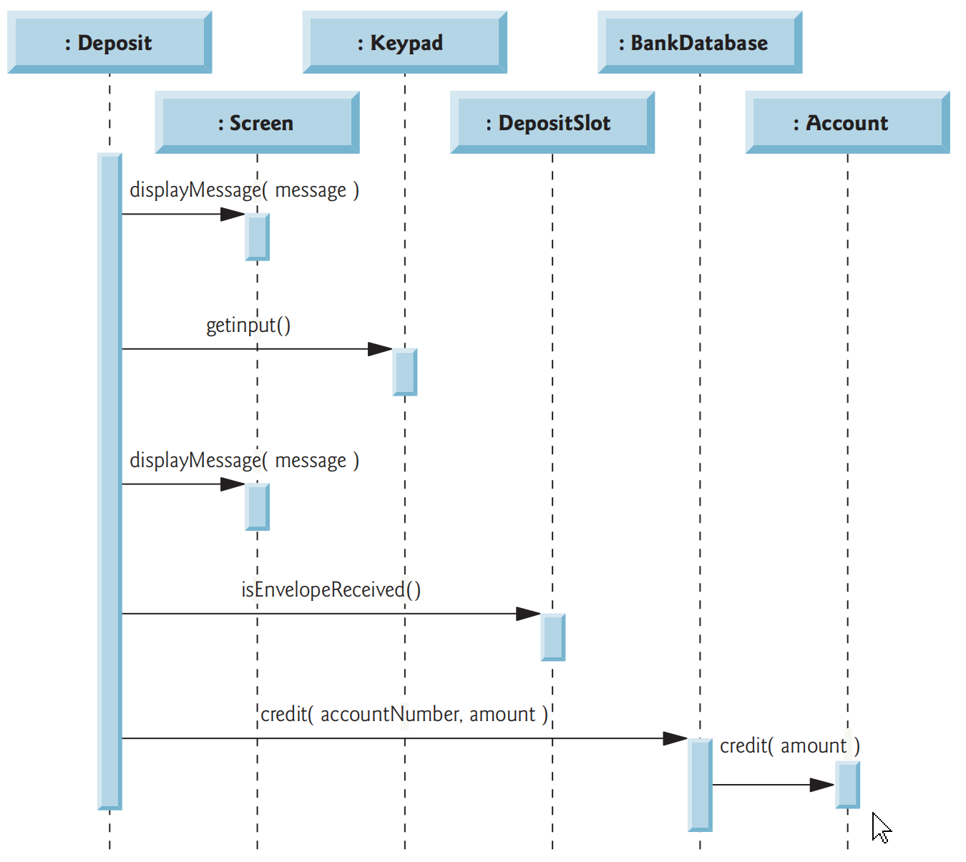
deposit sequence diagram

Slide 69
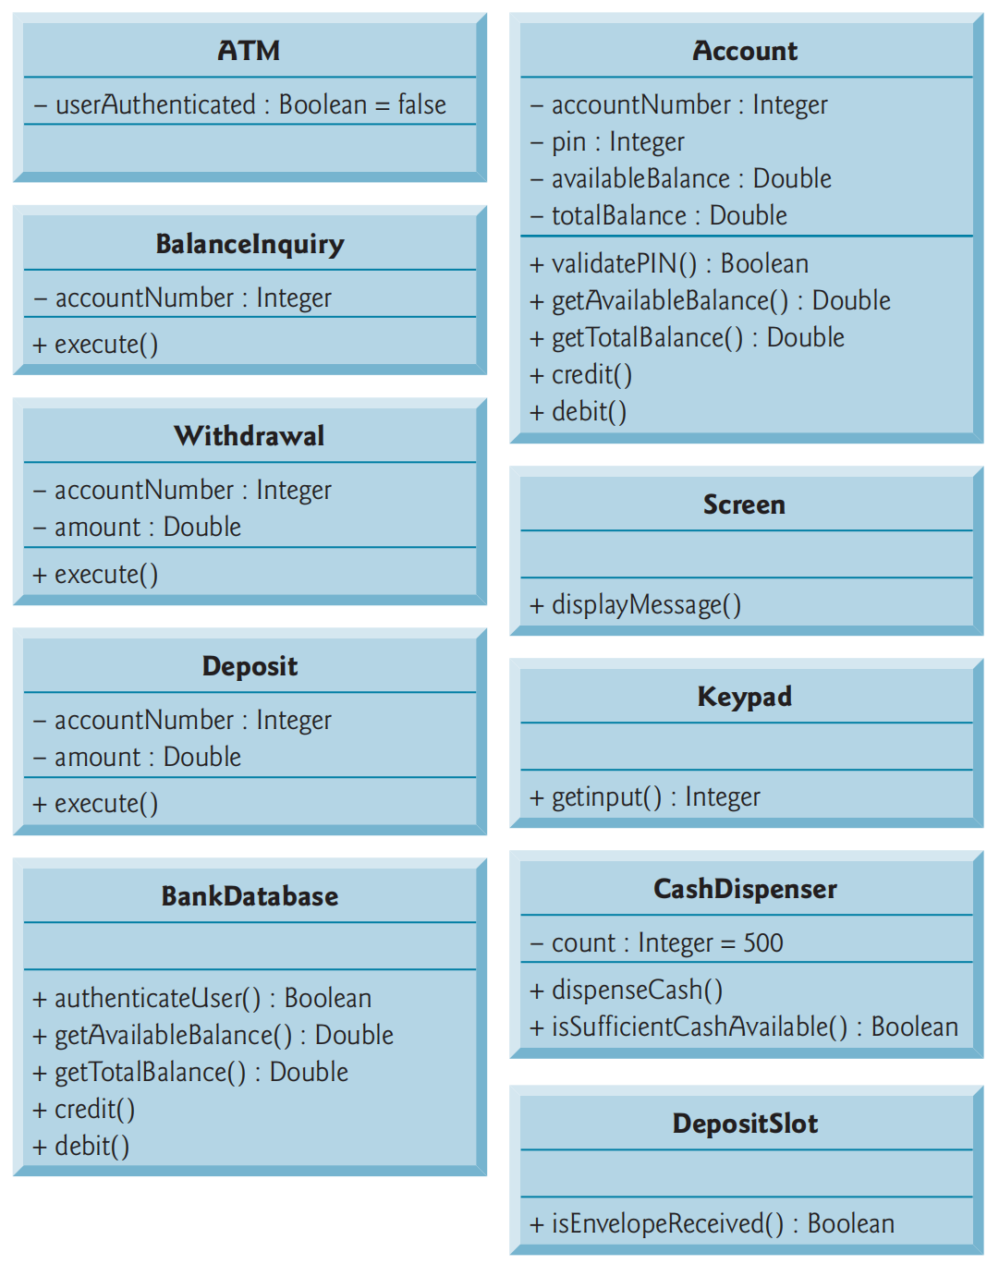
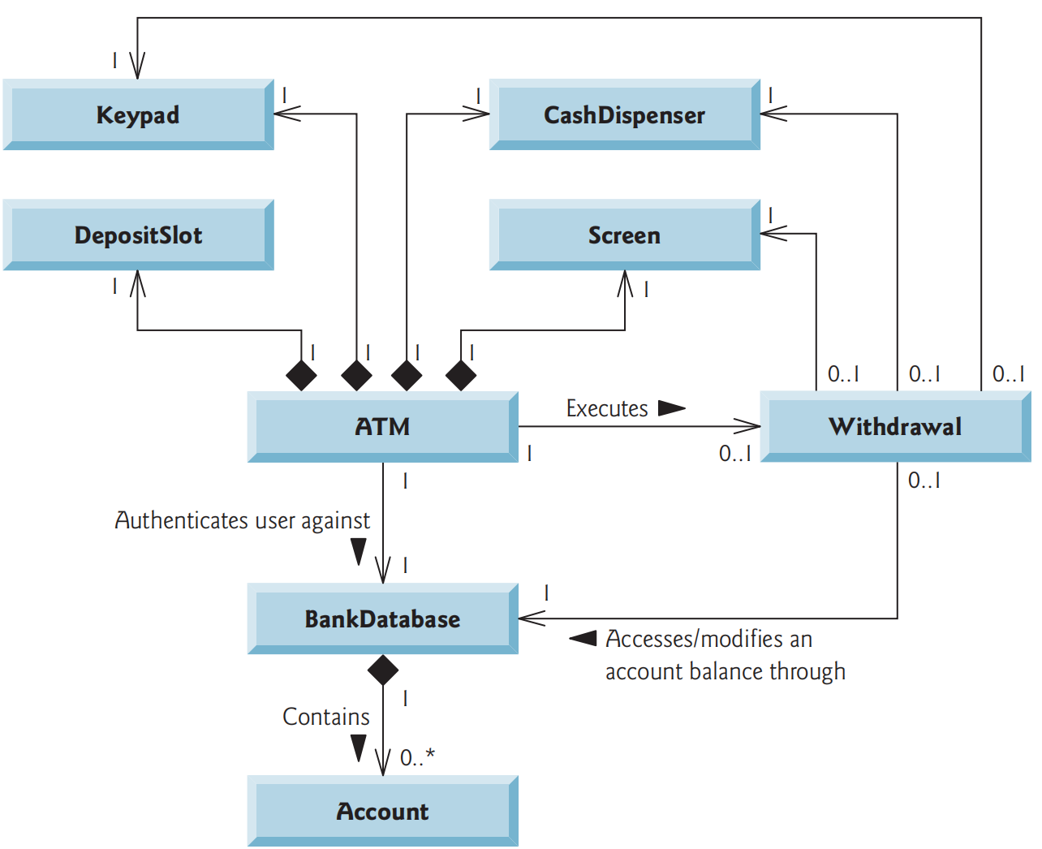
start to program class

Slide 70
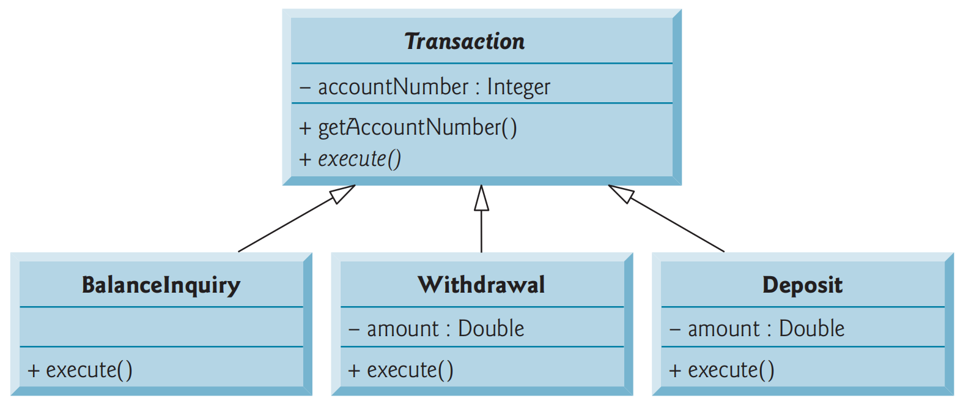
apply inheritance and polymorphism

Slide 71
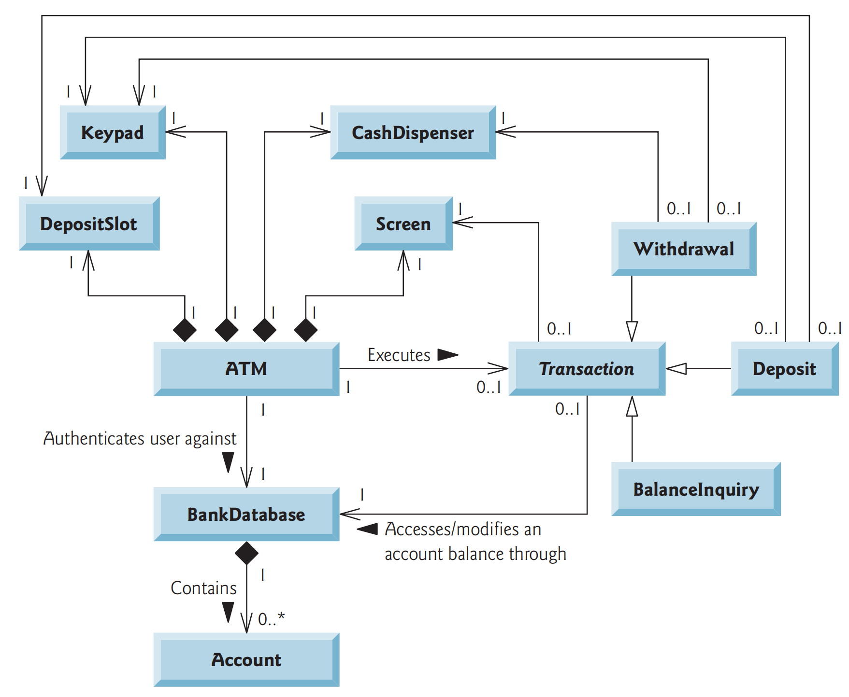
Class diagram of the ATMsystem

Slide 72

Class diagram with attributes and operations

Slide 73
观看代码
看主体程序-主架构
看交易过程表达-程序实现流程图
看类之间的关系-协同完成任务

Slide 74

Java模块系统（Jdk11）
从Java 9 开始，Java提供了模块系统，JDK 自身被划分为 94 个模块。通过 Java 9 新增的 jlink 工具，开发者可以根据实际应用场景随意组合这些模块，去除不需要的模块，生成自定义 JRE，从而有效缩小 JRE 大小。

Slide 75
什么是模块呢
官方的定义是：A uniquely named, reusable group of related packages, as well as resources (such as images and XML files) and a module descriptor.
module descriptor 包含以下信息：
模块名称
依赖哪些模块
导出模块内的哪些包（允许直接 import 使用）
开放模块内的哪些包（允许通过 Java 反射访问）
提供哪些服务
依赖哪些服务

Slide 76


引入模块后代码组织发生变化
任意一个 jar 文件，只要加上一个合法的 module descriptor，就可以升级为一个模块

Slide 77

module descriptor
模块的核心在于 module descriptor，对应根目录下的 module-info.class 文件

Slide 78
模块描述符语法
[open] module <module>: 声明一个模块，模块名称应全局唯一，不可重复。加上 open 关键词表示模块内的所有包都允许通过 Java 反射访问，模块声明体内不再允许使用 opens 语句。
requires [transitive | static] <module>: 声明模块依赖，一次只能声明一个依赖，如果依赖多个模块，需要多次声明。加上 transitive 关键词表示传递依赖，比如模块 A 依赖模块 B，模块 B 传递依赖模块 C，那么模块 A 就会自动依赖模块 C，类似于 Maven。加上 static 关键词表示编译时必需，运行时可选，类似于 Maven 的 <scope>runtime</scope>。
exports <package> [to <module1>[, <module2>...]]: 导出模块内的包（允许直接 import 使用），一次导出一个包，如果需要导出多个包，需要多次声明。如果需要定向导出，可以使用 to关键词，后面加上模块列表（逗号分隔）。
opens <package> [to <module>[, <module2>...]]: 开放模块内的包（允许通过 Java 反射访问），一次开放一个包，如果需要开放多个包，需要多次声明。如果需要定向开放，可以使用 to关键词，后面加上模块列表（逗号分隔）。

Slide 79

模块关系举例

Slide 80

如何向后兼容

Slide 81

本次课程结束！

